Slide 1
Programme de développement du leadership de changement en pleine-conscience (DLCP)
Séance 1 de 8
16 octobre 2023
Notes:
Carmen
Dites ce qui suit en français :
Comme vous le savez, le programme est hébergé par le Centre canadien d'innovation pour la santé mentale en milieu de travail – ou « le Centre » comme nous l'appelons-, et en collaboration avec le Réseau interministériel sur le changement organisationnel -IOCN en abrégé-,
« Comme pour toute séance du gouvernement du Canada, n’hésitez pas à utiliser la langue de votre choix pour poser des questions ou participer à la discussion. La séance d’aujourd’hui sera principalement dirigée en français. D’autres séances, en anglais, seront mises en œuvre au moyen d’OutilsGC. » (Si disponible, donnez des dates précises.)
As with other Government of Canada sessions, please feel free to use the language of your choice to ask questions or participate in the discussion. This program will be given mainly in French. There are other sessions in English, they will be announced via GCTools platorms. (If available, give specific dates.)

Slide 2
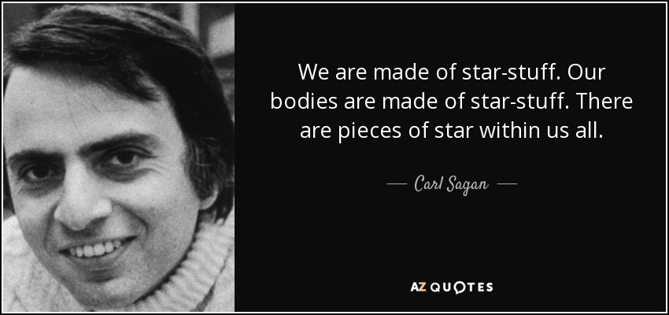
Nous sommes faits de matière d’étoiles. Notre corps est fait de matière d’étoiles. Il y a des morceaux d’étoiles en nous tous.
astronova.fr
Nous sommes tous des ÉTOILES.
Notes:
Lien a ouvrir:
https://wiki.gccollab.ca/MCLD-DLCP
https://gccollab.ca/groups/profile/7978973/mcld-program-cohort-cop-coi-program-dlpc-cohorte-cdp-et-cdi
https://wiki.gccollab.ca/images/a/a1/DLCP_programme_franc%C3%A7ais_2022_-_System_jumelage.xlsx
Carmen
15 minutes avant le début, l’Aîné et les principaux responsables se rendent dans une pièce privée et ont une conversation privée.
Avant de montrer l’écran aux participants
Démarrez l’enregistrement.
Dites bonjour à tout le monde.
Reconnaissance des terres (peut devoir être mise à jour)
Tout d’abord, je tiens à souligner que je communique avec vous depuis le territoire traditionnel du peuple algonquin des Anichinabés, dans la région de la capitale nationale (RCN).
Tout d’abord, je tiens à souligner que je communique avec vous depuis la belle ville de Kingsville (Ontario), sur le territoire traditionnel des peuples Caldwell, Anishinabewaki, Attiwonderonk, Myaamia et Mississauga. Je vous encourage à réfléchir sur le territoire traditionnel depuis lequel vous vous connectez.
Présentez l’Aîné (ayez la présentation sous la main).
L'aîné Gros-Louis fait partie du Cercle des sages de la nation Huronne-Wendat et vit à Wendake. Après avoir été mécanicien pendant plusieurs années, il décide de faire le grand saut et de vivre sa culture et ce, depuis 30 ans. Aujourd'hui, il est reconnu comme un aîné par différentes nations à travers le Canada ainsi que comme un homme sage dans sa communauté. Les connaissances et l'expertise de l'Aîné Gros-Louis sont sollicitées pour des séances de sensibilisation culturelle des Premières Nations auprès de divers organismes, qu'il s'agisse d'entreprises, d'écoles ou du gouvernement. Sa contribution à la Fondation autochtone de guérison est importante.
En 2010, l’Aîné Gros-Louis a reçu un certificat de reconnaissance pour le remercier de sa mise-en-œuvre des principes de la justice réparatrice alors qu’il dédie plusieurs décennies à aider des pairs autochtones dans leur chemin de guérison au sein d’établissements correctionnels fédéraux.
Je passe maintenant avec humilité la parole à l'aîné Gros-Louis et je vous remercie pour votre présence parmi nous aujourd’hui
Remerciez l’Aîné de sa présence.
: Instructions
Les webcams sont les bienvenues, mais svp abstenez-vous de manger pendant que votre caméra Web est allumée.
N’oubliez pas de vous déconnecter du RPV (« VPN » en anglais) pour que la transmission soit meilleure.
Les séances sont enregistrées.
Soyez assuré(e) que, si quelque chose de nature délicate est enregistré, à la demande des personnes intéressées, l’enregistrement fera l’objet d’un montage avant la diffusion.
Les salles de sous-groupe ne sont pas enregistrées; donc, ce qui est dit en petits groupes n’en sort pas.
L’enregistrement est par ailleurs très utile au cas où vous manqueriez une séance, et
La responsabilité de participer à ce programme repose sur l'individu et le système de jumelage
Ensuite, débutez la mise en commun de l’écran, puis lisez la diapositive.
Ressources :
https://astronova.fr/carl-sagan-poussieres-detoiles/

Slide 3
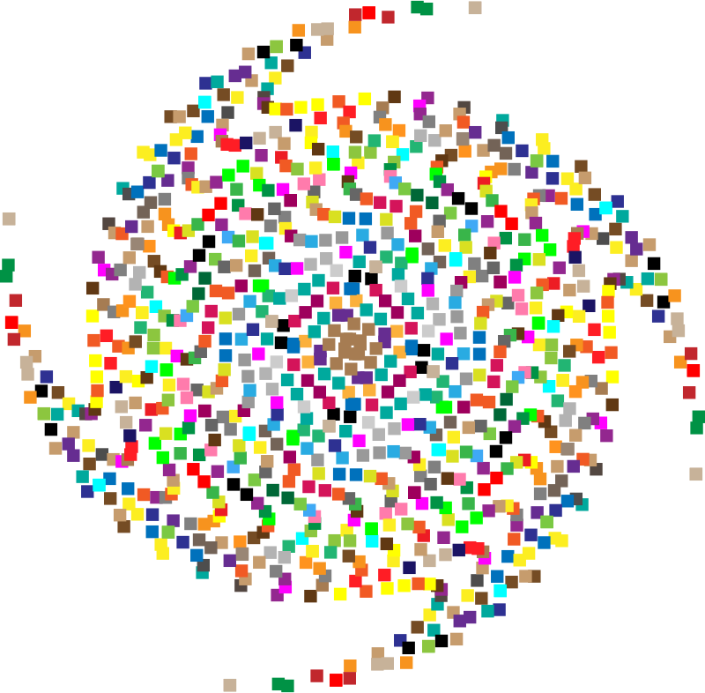
Exercice de respiration en pleine conscience – Conscience de soi
Temps requis : 2 minutes
L’astuce consiste à passer de « faire » à « être ».
Prendre une minute, seulement une minute…
… pour respirer, juste pour respirer.
Notes:
Olivia
Commençons par faire un exercice de pleine conscience de soi.
Asseyez-vous le plus confortablement possible dans une position qui vous permet en même temps d’être éveillé(e), attentif ou attentive et à l’aise.
Vous pouvez mettre vos pieds à plat sur le sol; et posez les mains sur les genoux, les paumes vers le haut ou vers le bas, en fonction de ce qui est le plus confortable pour vous.
N’hésitez pas à fermer les yeux ou à les fermer à moitié.
Suivez ma voix, qui vous guidera durant l’exercice.
Portez doucement attention à votre respiration. Nul besoin de changer votre façon de respirer; remarquez simplement votre respiration.
Ne vous préoccupez pas du temps.
Prêtez simplement attention :
À l’inspiration
À l’expiration
Si, à un moment donné, votre esprit s’éloigne, faites preuve de gentillesse à votre égard, reconnaissez cette pensée, laissez-la aller et ramenez votre attention sur l’objet de votre attention, c’est-à-dire votre respiration.
Inspiration
Expiration
S’asseoir le plus confortablement possible dans une position droite.
Fermer les yeux ou les fermer à moitié vous aidera à faire l’exercice.
Ne pas se préoccuper du temps.
Prendre une minute, seulement une minute…
… pour respirer, juste pour respirer.
C’est simple.
Je vous ferai signe lorsque la minute se sera écoulée.
Continuer simplement à se concentrer sur sa respiration.
Maintenant, nous allons prendre une minute complète de respiration pour prendre conscience de soi.
Je vous ferai signe lorsque la minute se sera écoulée.
Continuez simplement à vous concentrer sur votre respiration.

Slide 4
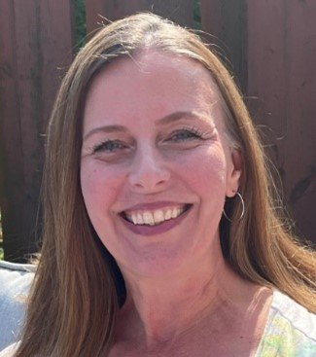
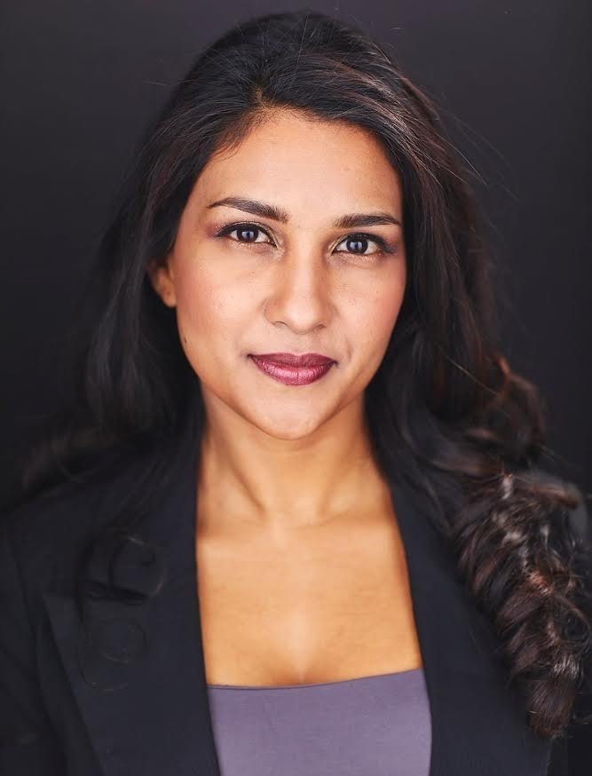
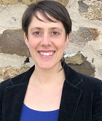
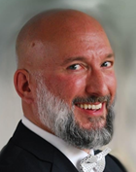
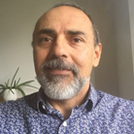
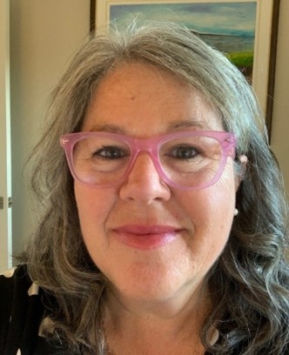
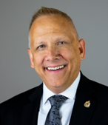
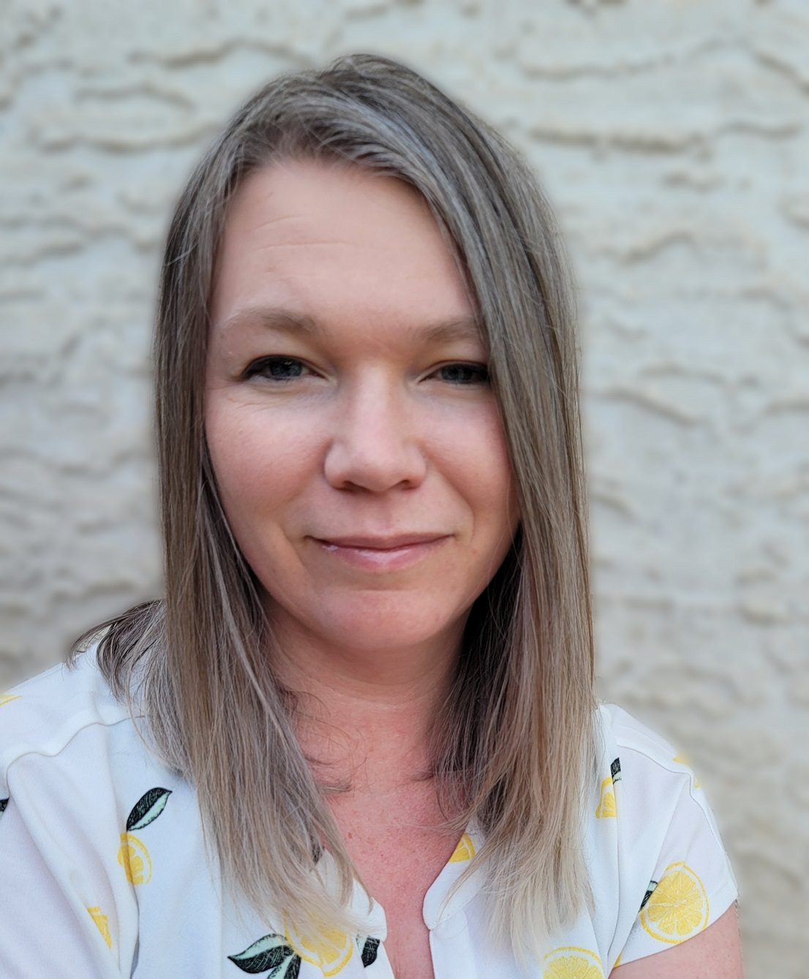
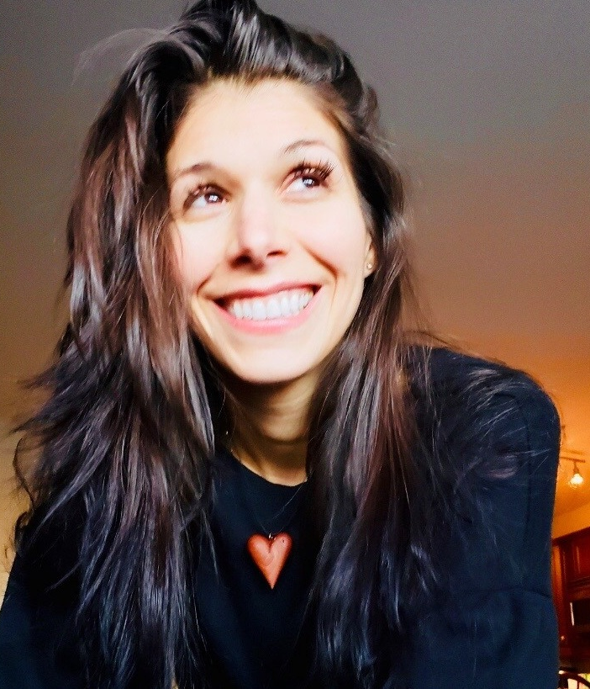
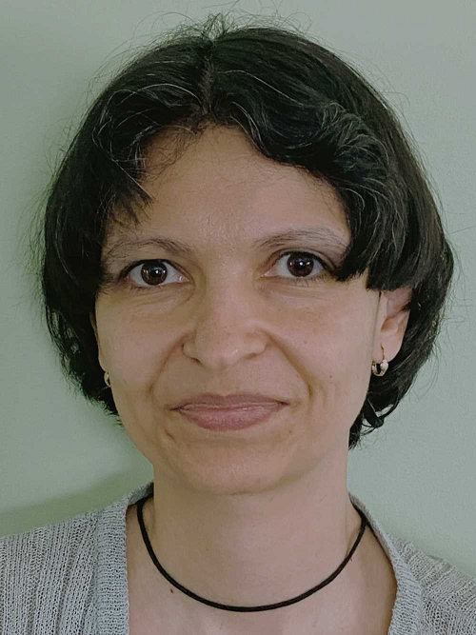
Livré par une équipe d'animateurs bénévoles
Ginette
Casey-Marie
Annie-Claude
Carmen
Alejandro
Marie-Lyne
Robert
Michelle
Dani
Sonya
Galina
Leanne
Notes:
Carmen?
And if you feel like mentioning the following, or just skipping it altogether
Ce programme est livré avec le soutien d’animateurs de divers ministères/organismes gouvernementaux, notamment :
Gouverneure Générale du Canada (GG),
Parcs Canada (PC),
Service Canada,
Centre d’analyse des opérations et déclarations financières du Canada (CANAFE)
Emploi et Développement social Canada (EDSC), et
Services publics et Approvisionnement Canada (SPAC)

Slide 5
This is a “hands-on” program
Lever la
main
Sous-groupes
Tisser des liens et retours sur l’exercice
Vidéo
Sondage ou évaluation
Système de jumelage
Notes:
Ginette:
During the sessions, we may or may not use the mentioned functionality or activity
(click 6 times)
Mention each tool/activity

Slide 6
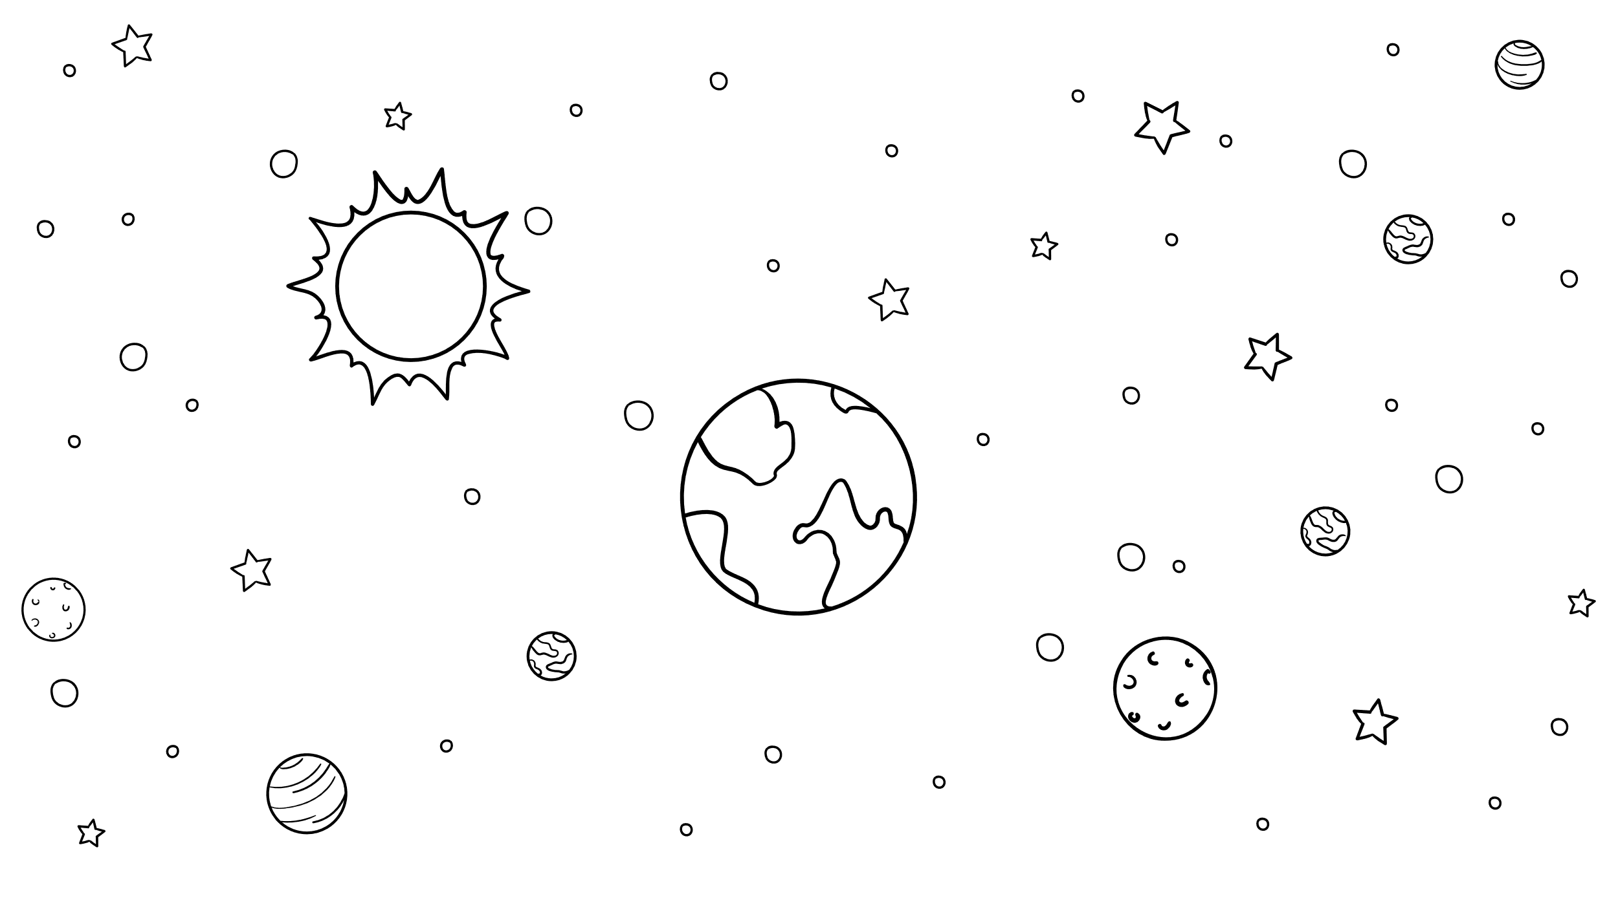
Commençons par nous exercer un peu
Notes:
Carmen
Prenons le temps de nous exercer à utiliser le marqueur.
Le marqueur se trouve dans le menu supérieur de votre écran WebEx.
(Trouvez l’option, et permettez à tout le monde d’utiliser le marqueur.)
Notez qu’une marque apparaît lorsque vous relâchez le clic de la souris.
Essayez ensuite de faire une petite marque et une longue marque.
Dans les prochaines diapositives, nous allons utiliser le même outil pour indiquer d’où vous vous joignez à la séance.
La première diapositive s’adresse aux gens au Canada.
La diapositive suivante s’adresse aux gens de la RCN.

Slide 7
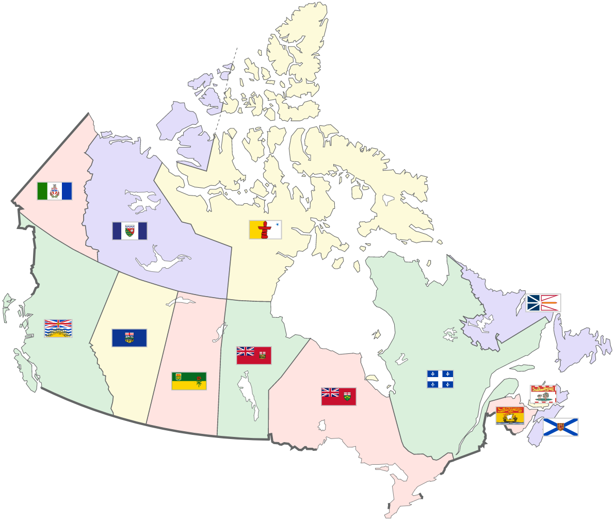
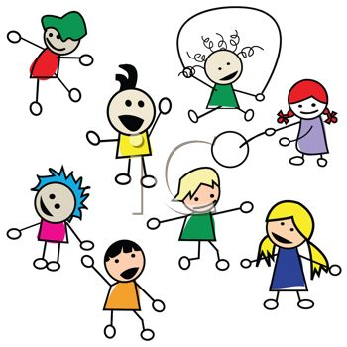
Bienvenue
Région de la capitale nationale – Diapositive suivante
Notes:
Carmen
(Effacez toutes les marques. Vous pourriez devoir retirer à tout le monde l’utilisation du marqueur.)
Dans le cadre d’une activité d’accueil au programme, prenons quelques minutes pour créer une petite marque – je le répète : « une petite marque » –, qui représente l’endroit d’où vous vous joignez à nous.
(Cliquez pour que l’animation s’affiche.)
Si vous vous joignez à la séance de la RCN, veuillez attendre la diapositive suivante, car nous avons habituellement beaucoup plus de gens de cette région.
Pour tous les autres, à l’aide du marqueur, placez une petite marque pour indiquer d’où vous vous joignez à la séance.
(Vous pourriez devoir accorder de nouveau à tout le monde l’autorisation d’utiliser le marqueur.)
- - -
Région de la capitale nationale
Yukon, Territoires du Nord-Ouest, Nunavut
Colombie-Britannique, Alberta, Saskatchewan, Manitoba, Ontario, Québec,
Nouveau-Brunswick, Nouvelle-Écosse, Île-du-Prince-Édouard, Terre-Neuve-et-Labrador

Slide 8
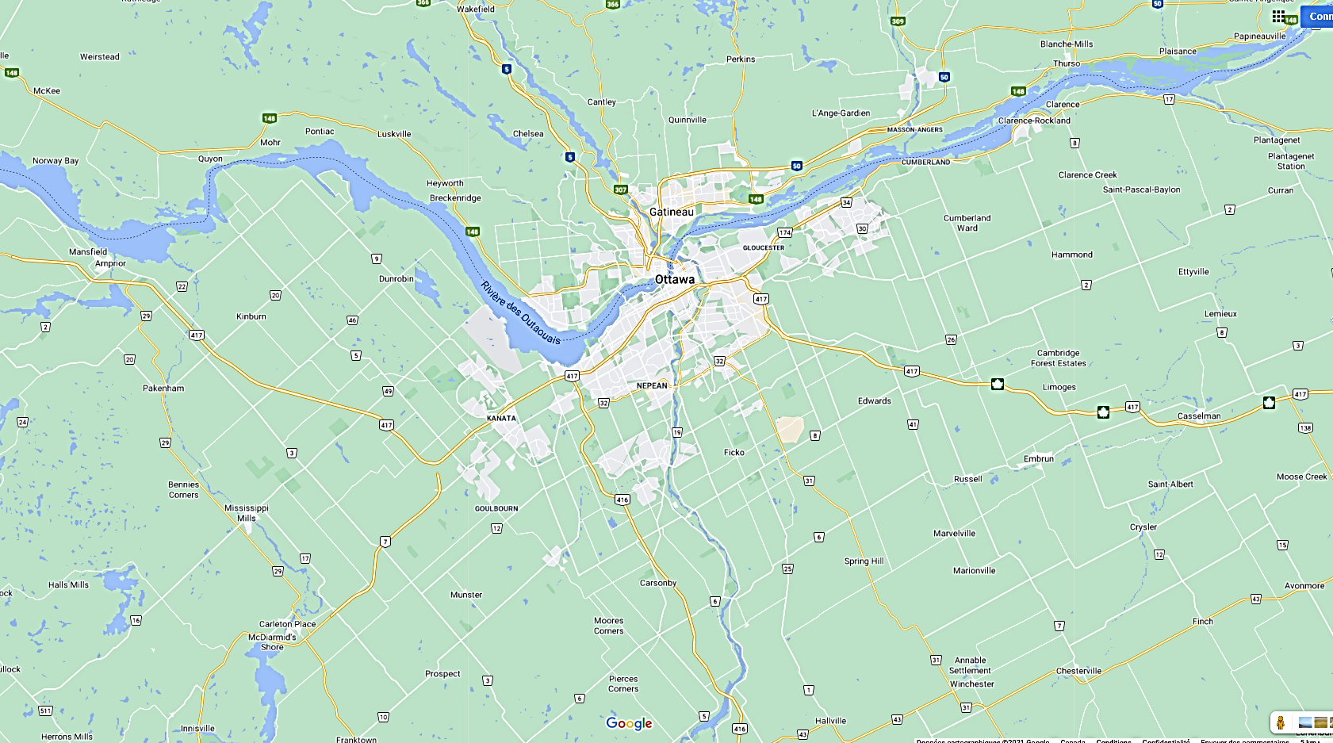
Bienvenue
Notes:
Carmen
Laissez-moi seulement effacer les marques. Maintenant, pour les gens de la RCN, veuillez faire votre marque.
(Donnez aux gens quelques secondes pour inscrire leur marque.)
(Arrêtez l’utilisation du marqueur.)
Merci d’avoir fait une marque. Cela nous aidera dans notre rapport à la direction.
(Retirez l’utilisation du marqueur à tout le monde.)

Slide 9
Sous-groupe
Cohorte, Communauté de pratique et Communauté d’intérêts (GCcollab)
Tenue d’un journal
Système de jumelage
Retours sur l’exercice
Séances hebdomadaires
Exercices de conscience de soi
Devoirs
Notes:
Ginette
Une chose à comprendre, c’est que le programme est un atelier, axé sur la pratique, et qu’il comporte un peu de devoirs à faire chaque jour. L’idée, c’est que vous disposiez du soutien nécessaire pour faire l’expérience du programme dans un environnement accueillant, semaine après semaine, étape par étape, en groupe au moyen de séances hebdomadaires ou dans le cadre de votre jumelage et de La Cohorte.
L’objectif de la séance d’aujourd’hui est de connaître la façon dont les séances seront offertes et structurées et d’entamer votre première semaine de pratique.
Voici maintenant une explication des ressources et des activités auxquelles nous aurons recours tout au long du programme. Il faudra peut-être un peu de temps pour vous habituer à tous les aspects du programme; faites simplement preuve de patience.
(Cliquez sur chaque puce principale jusqu’à ce que la figure au centre s’affiche.)
Séances 1 à 8 : Une fois par semaine, pendant une heure et demie, généralement les lundis, nous utiliserons WebEx pour des raisons de fonctionnalité.
Retours sur l’exercice (salles de sous-groupe) : Pour donner le temps de réfléchir et d’échanger des points de vue. Habituellement à la toute fin de chaque séance; conçus de façon à permettre à chaque sous-groupe de prendre tout le temps nécessaire.
Nous vous encourageons tout au long des séances à rédiger quelques points afin que vous puissiez faire, à la fin des séances, un retour sur l’exercice en petits groupes.
Exercice de conscience de soi : Comme celui que nous avons fait au début de la séance.
Système de jumelage : Il s’agit du même groupe de (4 à 6) personnes avec lesquelles vous vous réunirez à votre convenance une fois par semaine pour réfléchir et parler des devoirs et de la façon dont les choses se passent pour vous dans le programme.
Je vous ai envoyé un numéro de jumelage au cours des derniers jours. Si vous n’avez pas pris connaissance du courriel, nous afficherons le lien vers le jumelage dans l’espace de clavardage, que vous pourrez utiliser au besoin. Vous aurez quelques minutes pour rencontrer vos compagnons.
Sachez que le système de jumelage est l’aspect du programme qui permet à la majorité des gens d’optimiser leurs efforts. Par conséquent, assurez-vous de vous joindre au vôtre et d’y participer.
La responsabilité de participer à ce programme repose sur l'individu et le système de jumelage
[Ayez le lien ici, et communiquez-le PLUS TARD par clavardage: DLCP_programme_francçais_2022_-_System_jumelage.xlsx. (https://wiki.gccollab.ca/images/a/a1/DLCP_programme_franc%C3%A7ais_2022_-_System_jumelage.xlsx)]
Journal de reconnaissance : Vous aurez en effet besoin d’un carnet de notes pour écrire.
Ses avantages sont de renouer avec vos sentiments, en particulier ceux liés à la gratitude.
Le journal peut être tenu sous la forme d’une liste à puces ou au moyen de paragraphes, selon votre préférence. Voici des exemples que j’utilise :
Je suis reconnaissant(e) d’avoir de la nourriture dans mon réfrigérateur.
Je suis reconnaissant(e) de sentir le soleil sur ma peau.
La Cohorte : Groupe dans GCcollab qui comprend maintenant la Communauté de pratique (CdP) et la Communauté d’intérêts (CdI). Vous y trouverez les enregistrements, les diapositives et les devoirs. Vous pouvez également y poser des questions, mettre des ressources en commun et plus encore.
[Ayez le lien ici, et communiquez-le PLUS TARD par clavardage: https://gccollab.ca/groups/profile/7978973/mcld-program-cohort-cop-coi-program-dlpc-cohorte-cdp-et-cdi]
Devoirs et exercices pratiques de pleine conscience : Il y en a beaucoup, ce qui peut être accablant. Je préfère vous les donner graduellement à chaque séance. Au besoin, vous pouvez les examiner et en parler.
Sous-groupes : Lors de certaines séances, nous ferons des exercices en petits groupes.
Devinez sur qui portera tout cela?
Vous-même!
Comme nous l’avons mentionné, cela peut sembler beaucoup pour une seule diapositive. N’oubliez pas que vous aurez l’occasion de découvrir les éléments du programme et de les utiliser graduellement.
Nous en expliquerons quelques-uns plus en détail dans les prochaines diapositives.

Slide 10
Programme – Semaine 1 – (attention et clarté)
Conscience de soi – Exercice de respiration – 2 minutes (terminé)
Bienvenue (terminé)
Divers (terminé)
Étiquette, structure, Cohorte et enregistrements
Objectif principal du programme et public cible
Objectif du jour
Modèle de l’escargot
Importance de « tisser des liens » et du système de jumelage
Journal de reconnaissance
Devoir à faire pour la semaine 1
Exercice : Prise de conscience de son corps pendant 5 minutes
Retour sur l’exercice
Notes:
Ginette
Sachez que la séance d’aujourd’hui sera la plus longue et que nous parlerons la plupart du temps.
(Passez en revue la diapositive, ou lisez-la.)

Slide 11
Étiquette
Qu’est-ce que nous aimerions voir se produire dans nos séances et lors du jumelage?
Respect
Avoir du plaisir
Confidentialité
Considérez et traitez la salle de classe virtuelle comme un lieu sûr.
Nous respectons le Code de valeurs et d’éthique du secteur public.
Notes:
Ginette
(Demande ou rappel courtois) Les caméras Web sont autorisées, mais veuillez vous abstenir de manger pendant qu’elle est allumée.
[Code de valeurs et d’éthique du secteur public – https://www.tbs-sct.canada.ca/pol/doc-fra.aspx?id=25049 == https://www.tbs-sct.gc.ca/pol/doc-eng.aspx?id=25049]

Slide 12
Structure des
séances hebdomadaires
Exercice de conscience de soi et de vérification
Revue de l’objectif et du programme
Enseignement des techniques et
brève discussion sur les connaissances
scientifiques
Exercices de pleine conscience et
retour sur l’exercice
Votre pratique pour la semaine
Retours sur les exercices en plénière
Retours sur les exercices en petits groupes
2 minutes
2 minutes
5 à 25 minutes
5 à 25 minutes
5 minutes
3 minutes
5 à 20 minutes
Notes:
Olivia
Les séances hebdomadaires sont plus ou moins… (Reportez-vous à la diapositive.)

Slide 13
La Cohorte
De nombreuses personnes se sont inscrites au programme, qui peut donc être considéré comme un Massive Open Online Course (Wikipedia) [formation en ligne ouverte à tous] (MOOC).
Pour favoriser votre expérience d’apprentissage, nous utiliserons la « Cohorte de DLCP », un groupe dans GCcollab qui est également une CdP et une CdI.
Pour tirer parti du savoir collectif
Comme endroit où vous pouvez poser des questions
En tant que communauté de pratique et communauté d’intérêts
Comme endroit pour parler de votre expérience
Comme endroit où déposer l’enregistrement et les diapositives des séances
Notes:
Olivia
(Cliquez pour afficher les puces, et commentez à la fin.)
Nous ferons de notre mieux pour la traiter comme une seule.
Nous l’utilisons…
https://gccollab.ca/groups/profile/7978973/mcld-program-cohort-cop-coi-program-dlpc-cohorte-cdp-et-cdi
Ressuorces…
Massive Open Online Course – Wikipédia – https://fr.wikipedia.org/wiki/Massive_Open_Online_Course Le lien a été modifié de façon à ce que la page en français s’affiche. Le titre en français est le même : « Massive Open Online Course » [formation en ligne ouverte à tous] (MOOC).

Slide 14
La séance est enregistrée
Communications dans la Cohorte
Soyez assuré(e) que, si quelque chose de nature délicate est enregistré, à la demande des personnes intéressées, l’enregistrement en question fera l’objet d’un montage avant la diffusion.
Les salles de sous-groupe ne sont pas enregistrées; donc, ce qui est dit en petits groupes n’en sort pas.
L’enregistrement est par ailleurs très utile au cas où vous manqueriez une séance.
Notes:
Olivia
(Lisez la diapositive.)

Slide 15
Objectif principal du programme de « Développement du leadership de changement en pleine-conscience »
Améliorer la conscience de soi par l’acquisition de compétences clés, à savoir :
L’attention
La clarté d’esprit
La créativité
La compassion au service d’autrui
… ce qui a des effets bénéfiques sur le bien-être et la résilience.
« Les personnes qui cultivent l’état de pleine conscience sont plus résilientes, ce qui accroît leur degré de satisfaction à l’égard de leur vie. » – ScienceDirect
Notes:
Ginette
Lorsque vous réfléchissez à votre travail et que vous essayez de trouver un juste équilibre entre les priorités professionnelles, les relations avec vos collègues et vos clients, ainsi que les responsabilités liées à la vie familiale, qu’est-ce qui vous a le plus frappé en ce qui concerne les compétences clés nécessaires pour assurer cet équilibre? Qu’aimeriez-vous améliorer?
S’agit-il d’une meilleure présence ou d’une plus grande compassion? S’agit-il d’une conscience de soi accrue ou d’outils d’autoréflexion?
Nous croyons que le programme aide à répondre à certaines de ces questions et à parfaire les compétences clés que sont la présence, l’autocompassion, le rapprochement, l’équilibre travail-famille, la conscience de soi et plus encore.
(cliquez)
Des études montrent que les personnes possédant un degré élevé de pleine conscience ont tendance à être plus résilientes. Il convient également de noter que la pleine conscience et la résilience sont des compétences importantes pour améliorer le bien-être.
En participant au programme, vous augmenterez probablement votre niveau d’intégrité personnelle et de confiance en vous-même, et donc à l’égard des autres, ce qui vous permettra d’établir un lien authentique avec le travail que nous effectuons dans l'ensemble du gouvernement du Canada.

Slide 16
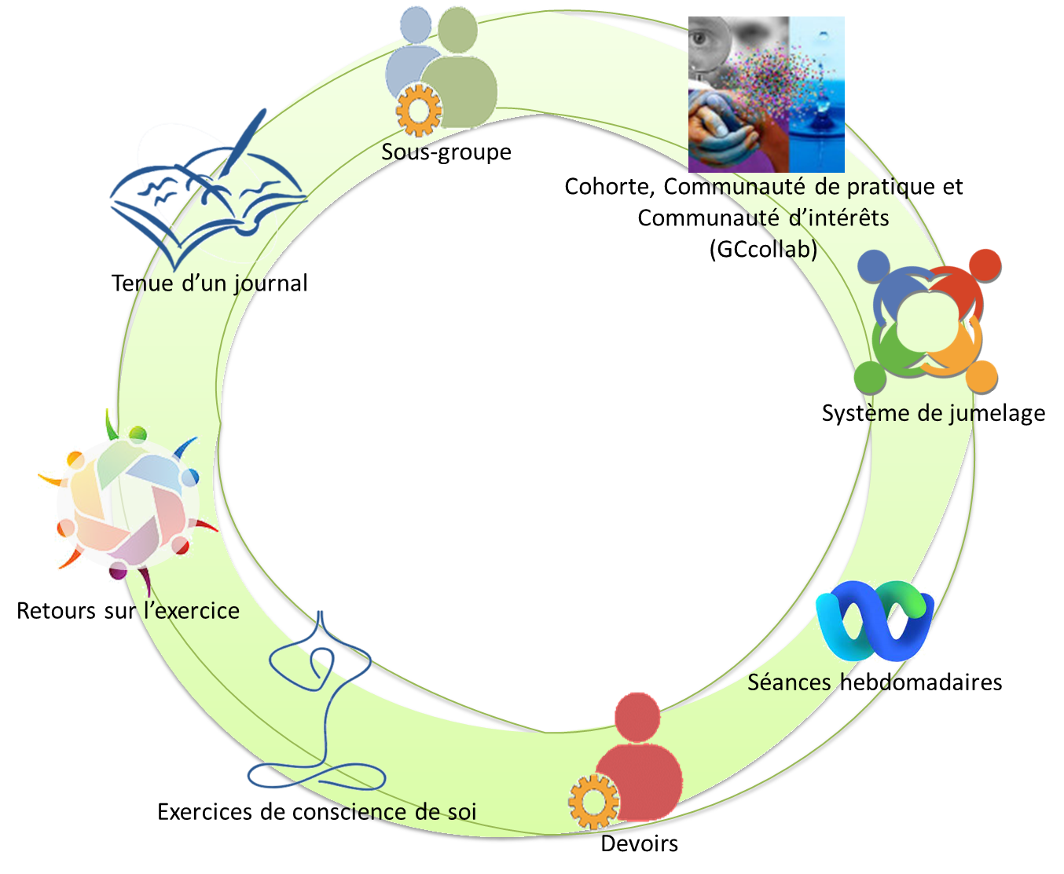
Public cible
CS
Notes:
Olivia
Quel est le public cible du programme?
(Cliquez sur chaque puce.)
Le programme s’adresse aux fonctionnaires qui sont prêts à investir en eux-mêmes et à développer leur conscience de soi.
Le programme est pour vous en tant qu’individu (et non votre équipe), mais aussi pour d’autres employés, vos patrons, des membres d’autres communautés ou des personnes ayant participé à d’autres formations ou toute autre personne qui, selon vous, pourrait bénéficier du programme.
En d’autres termes, le programme s’adresse aux personnes qui souhaitent y participer et celles qui ont reçu l’approbation de leur direction et qui se sont volontairement inscrites au programme pour développer leur conscience de soi.

Slide 17
Quelle est la différence entre la pleine conscience et la méditation?
*Selon moi
~ Durée de l’exercice, objectif et expérience ~
5 minutes
Détente et prise de conscience
Conscience de soi
De 20 minutes à 1 heure
Réflexion ou contemplation
Peut entraîner un changement d’état d’esprit
Notes:
Olivia
Il s’agit de l’expérience personnelle d’Alejandro...
Les deux sont essentiellement la même chose : attention à la respiration. Voici une façon de les comparer :
le temps que vous prenez habituellement pour faire un exercice;
l’objectif que vous visez ou atteignez en faisant un exercice;
l’expérience que vous percevez pendant l’exercice.
Pleine conscience : Un exemple est la prise de conscience de son corps que nous venons de faire.
Prend environ 5 minutes.
L’objectif est de se détendre et de se rendre compte de ce qui se passe dans son esprit.
L’expérience peut varier d’une personne à une autre, mais il s’agit essentiellement d’une expérience de conscience de soi.
Méditation : Pratique consistant à rester assis et à observer sa respiration.
Les débutants peuvent commencer par s’asseoir pendant 5 minutes.
Les personnes qui ont établi une pratique peuvent méditer pendant une bonne vingtaine de minutes ou, lors de certaines journées de réflexion, jusqu’à huit heures par jour.
L’objectif est de plonger dans la contemplation ou la réflexion.
L’expérience peut entraîner un changement d’état d’esprit.
N’oubliez pas que la pleine conscience est simple, mais pas facile.
[[ Remarque à l’intention des traducteurs : Ne pas traduire ce qui suit, qui n’est pas mentionné durant la présentation.
La pleine conscience est une expression désignant une attitude d’attention, de présence et de conscience vigilante, qui peut être interne (sensations, pensées, émotions, actions, motivations, etc.) ou externe (au monde environnant, bruits, objets, événements, etc.).- Wikipédia
Pleine conscience — Wikipédia (wikipedia.org) – *Définition modifiée en français
« La pleine conscience signifie la présence du cœur. » - John Kabbat Zinn https://www.youtube.com/watch?v=xoLQ3qkh0w0
« Méditation » désigne l’action ou la pratique de la méditation.
« Méditation » est la pratique dans laquelle la personne entraîne son esprit ou qui induit un mode de conscience.
Formes : méditation bouddhiste, méditation chrétienne, méditation daoïste, méditation jaïniste, méditation juive, méditation dans la foi Ravidasi, méditation transcendantale – Wikipedia
« Méditation de la pleine conscience : Entraînement du cerveau sur l’attention et la méta-attention dans le but de développer l’intelligence émotionnelle. »
« Méta-attention : Attention à l’attention; capacité de savoir que son attention s’est éloignée. »
Tan, C (2013). Search Inside Yourself. NY; page 30.
]]

Slide 18
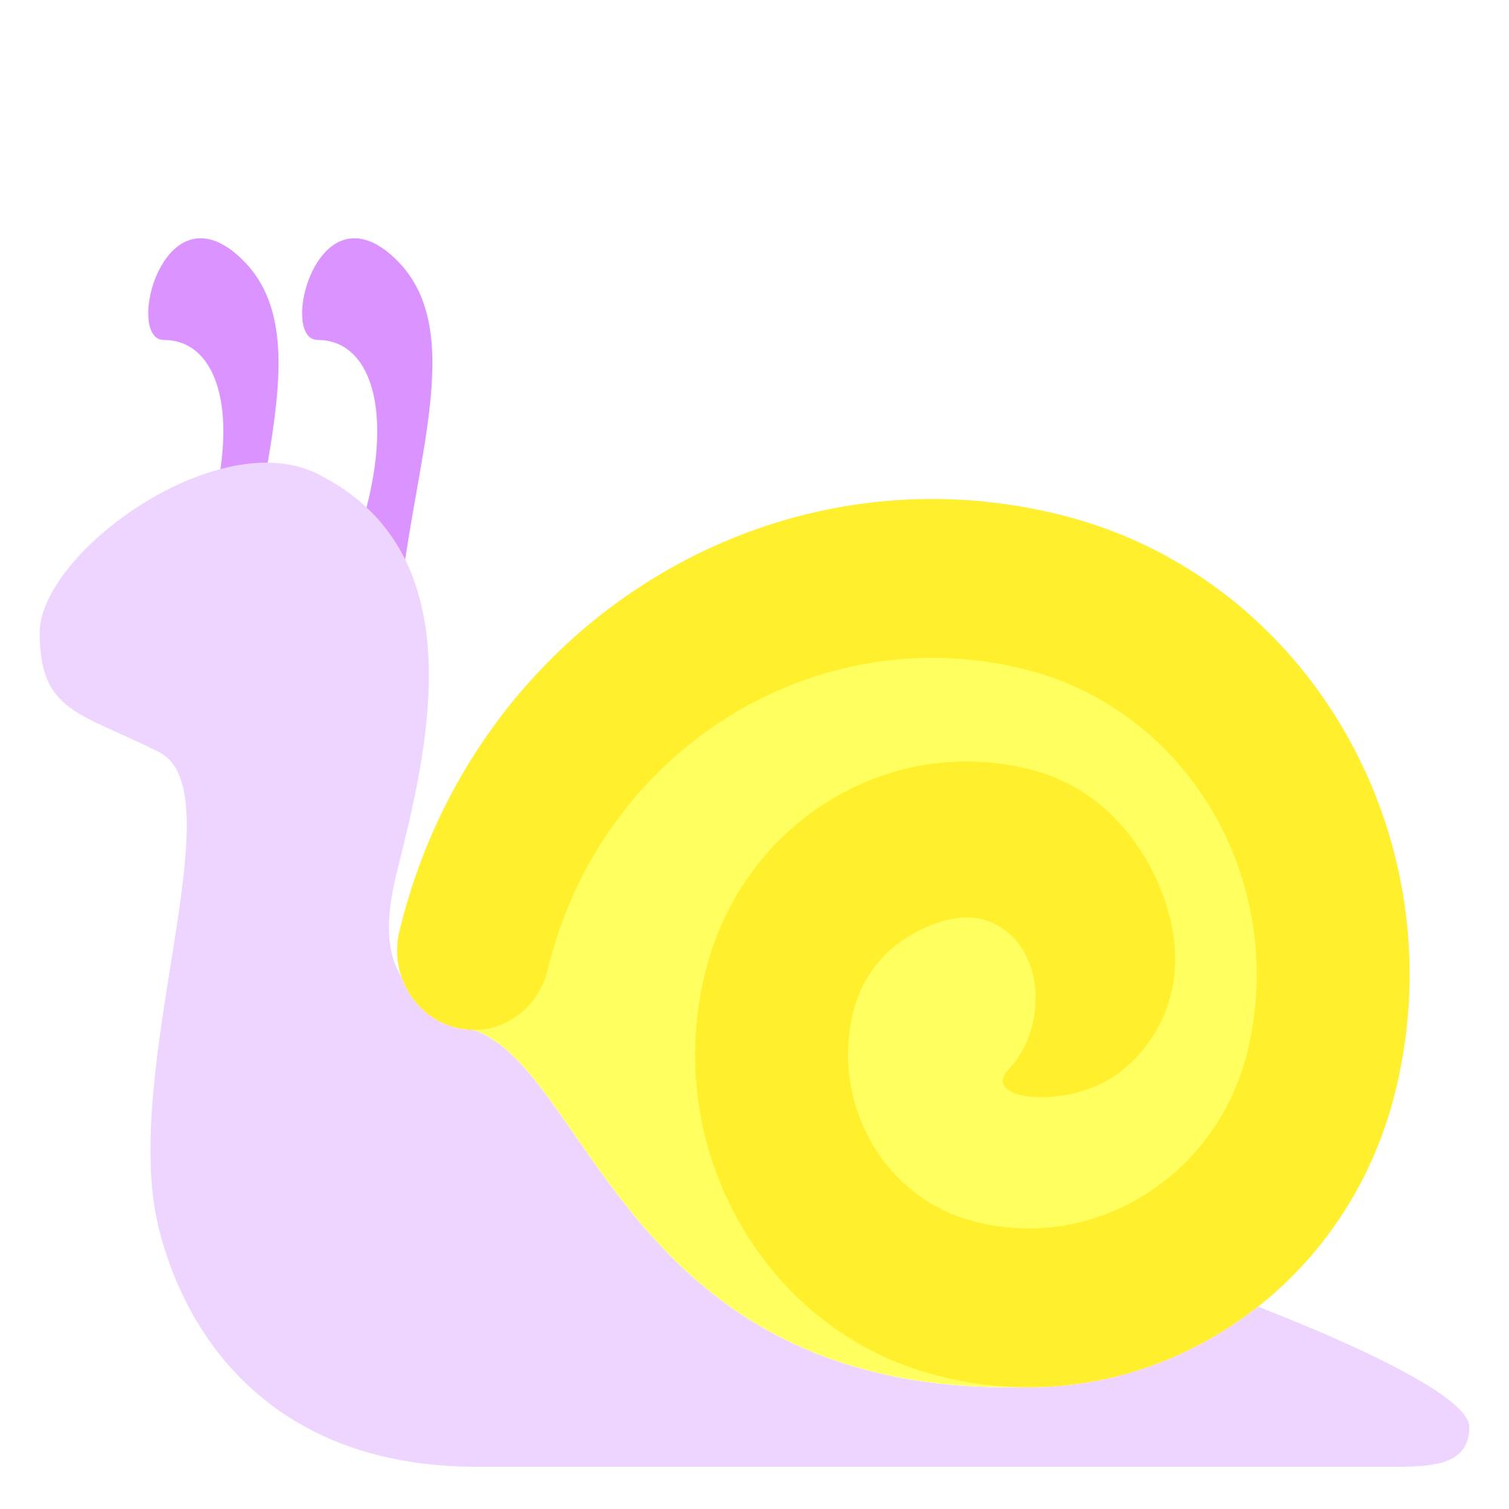
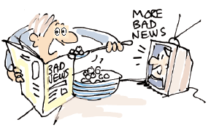
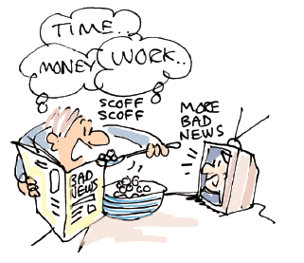
Modèle de l’escargot – « Inconscients et indésirés » vers « Inconscients et désirés »
Désirés
Conscients et désirés
Inconscients et désirés
Conscients
Comportements
Inconscients
Perturbation
Conscients et indésirés
Inconscients et indésirés
Indésirés
Notes:
Olivia
Examinons maintenant un modèle, que j’appelle le « modèle de l’escargot », qui va de l’inconscience à l’inconscience et qui est adapté du modèle des quatre étapes de la compétence.
(Cliquez sur chaque puce principale.)
Le modèle est basé sur les comportements.
Nous avons des comportements désirés et indésirés.
Nous avons aussi des comportements conscients et inconscients.
Pour comprendre le modèle, commençons par le quadrant inférieur droit : les comportements inconscients et indésirés.
À un moment donné (quadrant inférieur gauche), nous prenons conscience du comportement indésiré.
Ensuite, nous commençons à changer ce comportement de façon à ce qu’il devienne désiré, tout en étant très conscient du comportement (quadrant supérieur gauche).
Après un certain temps, de la pratique et des efforts, nous adoptons un comportement inconscient et désiré (quadrant supérieur droit), parce que nous le faisons automatiquement.
Passons le modèle en revue en y ajoutant quelques graphiques et en présentant quelques exemples.
Nous commençons la séquence de la même manière, soit à partir du quadrant en bas à droite. Disons que nous faisons plusieurs choses en même temps : nous déjeunons et lisons le journal tout en regardant les nouvelles, planifiant la journée avec le partenaire et encourageant les enfants à commencer leur journée.
Puis, quelque chose se produit; nous en prenons conscience : voyez l’expression sur le visage du personnage de la bande dessinée. Il se passe quelque chose qui rend le personnage conscient de quelque chose.
En haut à gauche, vous voyez l’expression du personnage qui déploie des efforts importants pour faire une chose à la fois. Il est conscient du comportement désiré et fait un effort pour se concentrer sur la lecture du journal seulement.
Ensuite, avec la pratique, le personnage le fait automatiquement et n’a pas conscience du comportement désiré.
Le cycle commence habituellement par une perturbation, que ce soit le programme que vous suivez actuellement ou quelque chose de récent, parce que vous êtes déjà en train de suivre le programme. Il y a quelque chose en vous qui a déjà commencé le cycle.
Et très rarement ce changement se produit rapidement, c'est pourquoi on l'appelle modèle escargot… il met son temps à arriver
[[Modèle adapté de : https://en.wikipedia.org/wiki/Four_stages_of_competence.]]

Slide 19
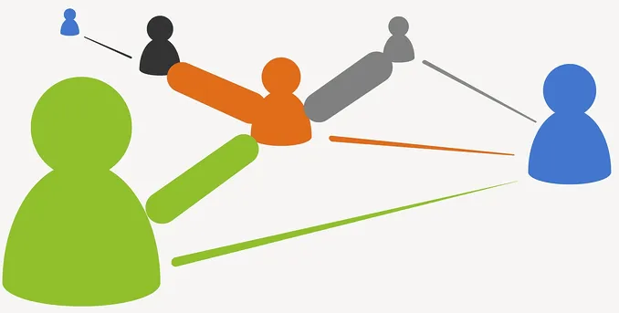
Importance de « tisser des liens »
Selon vous, comment allons-nous tisser des liens tout au long des semaines du programme?
Pendant la séance, par sous-groupes et lors des retours sur l’exercice (salles de sous-groupe et séance plénière)
Système de jumelage
Cohorte
L’idée est d’utiliser tous les outils de réflexion et de participation.
En parlant de votre expérience, de ce que vous remarquez, d’un apprentissage que vous avez tiré, d’une occasion que vous avez eue ou de quelque chose que vous avez compris.
Ce sont tous ces éléments qui donnent vie au programme.
Notes:
Olivia
Quelle est l’importance de tisser des liens? Eh bien, elle est très grande!
(Cliquez une fois.)
Nous tissons des liens tout au long du programme en faisant ce qui suit :
pendant la séance, en faisant différentes activités, comme les retours sur l’exercice et les exercices en sous-groupes;
entre les séances :
au moyen du système de jumelage, qui reste le même pendant les huit semaines;
par l’intermédiaire de la Cohorte, en participant, posant des questions et parlant de votre expérience.
(Cliquez de nouveau, et lisez les trois DERNIÈRES puces de la diapositive.)

Slide 20
Group Activities
Sub-group Activities
New group every time
Not every week
Plenary Session Debriefs
During weekly Sessions
Buddy System Conversations
Weekly, time chosen by the group
Same people every time
Notes:
Alison:
Through out the program we will have 3 types of group activities
One is debriefs on content from the weekly session, which happen during the weekly session, these are done in the plenary session and in smaller groups that are randomly assigned in breakout rooms
One is interactive sub group activities also in breakout rooms, where you are assigned a specific task and the groups are randomly assigned, however these are not every week
And One is your Buddy System, where you will meet every week with your buddies throughout the 8 weeks outside of the weekly session time, and this group will have the same people each time, and it is up to your group to decide on a time and day of the week that works for you

Slide 21
Tout au long du programme
Exercice
Exercice
Exercice
Retour sur la séance
Retour sur la séance
Retour sur la séance
Retour sur la séance
Retour sur la séance
Retour sur la séance
Retour sur la séance
Retour sur la séance
Semaine
1
Semaine
8
Système de jumelage
Notes:
Ginette
(Cliquez sur chaque puce principale.)
Tout au long du programme :
il y aura parfois des activités en sous-groupes;
il y aura également des retours sur les exercices chaque jour, habituellement à la fin des séances.
Ces deux activités (sous-groupes et retours sur les exercices) sont susceptibles d’avoir lieu chaque fois avec des collègues différents, car elles sont assignées au hasard.
Il y aura aussi le système de jumelage, qui reste le même.
Vous vous réunirez chaque semaine avec vos compagnons tout au long des huit semaines.

Slide 22
Système de jumelage
Nous nous attendons à ce que vous communiquiez une fois par semaine avec vos compagnons.
Au cours de la conversation, vous devrez :
discuter de ce qui, selon vous, était intéressant et difficile et de ce que vous avez le plus aimé durant la semaine;
tenir des échanges pendant les 20 minutes recommandées (5 minutes pour chaque compagnon).
Contribue à accroître l’entraide et la responsabilisation.
Notes:
Ginette
Parlons maintenant du système de jumelage.
(Lisez la diapositive.)
(Cliquez pour que chaque puce s’affiche.)
Vous avez tous reçu, la semaine dernière, un courriel contenant votre numéro de jumelage. Au cas où vous auriez besoin de consulter le dossier de jumelage, un lien menant à celui-ci se trouve dans l’espace de clavardage. Une fois le lien ouvert, appuyez sur « CTL – F », puis entrez votre nom ou nom de famille pour trouver vos compagnons et le numéro associé à votre jumelage.
[Ayez le lien vers le dossier de jumelage ici, et communiquez-le MAINTENANT par clavardage.]

Slide 23
Connaître vos compagnons de jumelage
Compte tenu de votre préférence linguistique, vous avez été affecté au préalable à un groupe précis (courriel envoyé la semaine dernière).
Au cours des 10 prochaines minutes, vous aurez l’occasion de connaître vos compagnons.
1 minute par personne
Présentez-vous rapidement
Mentionnez quelque chose qui vous passionne (un passe-temps ou quelque chose qui vous intéresse)
Plus tard, convenez d’une date et d’une heure pour communiquer chaque semaine (les courriels se trouvent dans le dossier de jumelage)
Notes:
Ginette
Vous allez maintenant avoir l’occasion de connaître vos compagnons.
(Lisez la diapositive.)
Nous allons maintenant ouvrir les salles de sous-groupe. Vous devrez vous rendre dans la salle de sous-groupe correspondant à votre jumelage.
Pour vous joindre à votre salle de sous-groupe, dans le menu du haut, cliquez sur « Sessions scindées », puis sur « Rejoindre la séance scindée ». Faites défiler la page vers le bas, puis cliquez sur le numéro de salle de sous-groupe associé à votre jumelage.
(Tenir les salles de sous-groupe ouvertes pendant 10 minutes.)
Bon retour. J’espère que tout s’est bien passé pour vous… Passons à autre chose.
[[Remarque à l’intention des traducteurs : Dans WebEx…
“breakout sessions” = “Sessions scindées”
“Join Breakout Session” = “Rejoindre la session scindée”
]]

Slide 24
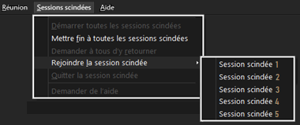
Pour rejoindre la session scindée (petite salle de sous-commission)
Notes:
Olivia

Slide 25
Journal de gratitude
Prenez un carnet de notes, qui vous permettra d’écrire vos réflexions ou de tenir un journal. C’est personnel.
Prenez deux minutes pour noter ce pour quoi vous êtes reconnaissant(e).
Il pourrait s’agir d’une liste à puces.
Même deux ou trois choses par jour suffiront.
Il peut s’agir de choses simples que vous avez faites ou remarquées pendant la journée.
https://luminosante.sunlife.ca/s/article/Les-bienfaits-d-un-journal-de-gratitude-et-comment-s-y-mettre?language=fr
Notes:
Olivia
(Lisez la diapositive.)
(Cliquez pour afficher les puces.)
(Après avoir lu la diapositive)
Voici quelques exemples de ce que j’écris :
Je suis reconnaissant(e) de pouvoir sentir le soleil sur ma peau.
Je suis reconnaissant(e) d’avoir eu une nuit de sommeil.
Si vous semblez être bloqué(e), commencez à écrire ce que vous avez en tête, même quelque chose comme ceci : "Je suis censé(e) écrire quelque chose, et mon esprit est vide. Je ne sais pas quoi écrire. De quoi suis-je reconnaissant(e)? Quelle est la plus petite chose dont je suis reconnaissant(e)? » Quelque chose pourrait surgir à tout moment dans votre esprit. Lorsque cela se produit, n’hésitez pas à interrompre votre phrase pour écrire ce dont vous êtes reconnaissant(e).
Je vais démarrer le chronomètre maintenant… (2 minutes)
Lors des retours sur l’exercice effectués en groupes, vous aurez l’occasion de parler de ce que vous avez remarqué, de ce que vous avez trouvé difficile, de ce qui vous a surpris et toute autre chose que vous aimeriez dire.
Ressources en français :
La gratitude : Le pouvoir du merci - https://www.youtube.com/watch?v=_Thoi_L-lOc
https://luminosante.sunlife.ca/s/article/Les-bienfaits-d-un-journal-de-gratitude-et-comment-s-y-mettre?language=fr
https://www.mindbeacon.com/fr/vivre-avec-resilience/exprimer-sa-gratitude-faire-preuve-de-reconnaissance-en-p%C3%A9riode-de-stress
https://amandebasilic.com/journal-de-gratitude/

Slide 26
Semaine 1 : À votre tour
Système de jumelage : une fois par semaine avec vos co-équipiers
Appel recommandé de 20 minutes : 5 minutes pour chaque compagnon. Vous pouvez discuter de ce que vous avez trouvé intéressant, de ce qui était difficile et de ce que vous avez le plus aimé.
Journal de gratitude – quotidiennement
Cela peut être sous forme d’une liste à puces; même deux ou trois choses par jour suffiront. Il peut s’agir de choses simples que vous avez faites ou remarquées pendant la journée.
Faire l’exercice de prise de conscience du corps (balayage corporel) : 5 minutes quotidiennement 4 min - https://www.youtube.com/watch?v=axLwfzvroNc 5 min - https://www.youtube.com/watch?v=KKC_xj1US20
Si vous avez des questions ou des commentaires pendant la semaine, veuillez les poser ou les transmettre au moyen de la Cohorte.
Notes:
Olivia
(Lisez les puces principales de la diapositive.)
(Après avoir lu les puces principales)
Les prochaines diapositives vous montreront comment faire l’exercice de prise de conscience du corps.
Ressources…
Prise de conscience du corp 4 min - https://www.youtube.com/watch?v=axLwfzvroNc
Prise de conscience du corps 5 min - https://www.youtube.com/watch?v=KKC_xj1US20
Prise de conscience du corps 8 min - https://lifeisnow.ca/sections/etape-3-conscience-du-corps/
Prise de conscience du corps 10 min - https://www.youtube.com/watch?v=41ZPeynQGj0

Slide 27
Exercice : Notions de base (1/2)
Avoir l’intention d’être (plutôt que de faire)
Posture : Asseyez-vous en gardant le dos droit, aussi confortablement que possible, comme si votre tête pendait à partir du haut.
Sur la chaise où vous êtes assis(e) ou avez les jambes croisées (si vous vous sentez à l’aise de le faire)
Rentrez légèrement le menton.
État d’esprit : Gardez l’esprit ouvert; ressentez l’expérience.
Votre expérience peut varier d’une journée à une autre, et cela est bon.
Concentrez-vous sur la respiration.
Remarquez ce qui se passe.
Il s’agit de sentir ce que vous ressentez; de remarquer sans juger.
N’ayez aucune attente.
N’ayez aucun jugement.
Ayez l’esprit du débutant.
Soyez un observateur… l’esprit peut être occupé et bruyant; il suffit de l’observer.
Notes:
Ginette
Français:
https://www.mindspacewellbeing.com/fr/programmes-et-evenements/

Slide 28
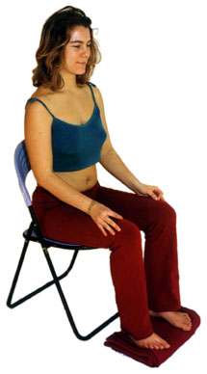
Exercice – Exploration de la pleine conscience – Prise de conscience de son corps
Temps requis : 5 minutes
Si vous n’avez jamais fait l’exercice, profitez de l’occasion pour le faire.
Asseyez-vous le plus confortablement possible dans une position droite.
N’hésitez pas à fermer les yeux.
Suivez ma voix, qui vous guidera durant l’exercice.
Nous ferons ensuite un court retour sur ce que vous avez remarqué.
Notes:
Ginette
Pour commencer, faisons un exercice de pleine conscience.
Si vous n’avez jamais fait l’exercice, profitez de l’occasion pour le faire.
Asseyez-vous le plus confortablement possible de manière à rester éveillé(e) et attentif ou attentive.
Mettez vos pieds à plat sur le sol; et posez les mains sur les genoux, les paumes vers le haut ou vers le bas, en fonction de ce qui est le plus confortable pour vous.
N’hésitez pas à fermer les yeux ou à les fermer à moitié.
Suivez ma voix, qui vous guidera durant l’exercice.
Portez doucement attention à votre respiration. Nul besoin de changer votre façon de respirer; remarquez-la simplement.
Maintenant, dirigez votre respiration et votre attention vers :
votre visage, vos yeux, votre nez et votre bouche; et, maintenant, vers votre mâchoire; prenez conscience de…
…votre tête et votre cuir chevelu; inspirez et expirez;
maintenant, dirigez votre respiration et votre attention vers vos épaules; inspirez, expirez et constatez…
…vos bras, vos mains et vos doigts; inspirez et expirez;
chaque fois que votre attention s’éloigne, ramenez-la doucement;
de retour à vos épaules et à votre cou; prenez conscience du…
…haut de votre dos, puis de votre poitrine;
du bas de votre dos, puis de votre abdomen;
dirigez votre respiration vers la taille; inspirez et expirez;
vers le bas de vos jambes; inspirez et expirez; vers le haut de vos jambes; et remarquez ce que vous ressentez;
vers vos pieds; inspirez et expirez; remarquez ce que vous ressentez;
vers vos orteils; inspirez et expirez;
restez là pendant quelques secondes; inspirez et expirez;
lorsque vous en avez envie, ouvrez les yeux; l’exercice est terminé.
Retour sur l’exercice : Utilisez l’espace de clavardage pour décrire ce que vous avez remarqué.
Nous lirons certains de vos commentaires plus tard au cours de la séance.

Slide 29
Retour sur la séance – Qu’est-ce qui a le plus retenu votre attention?
Parlez de la façon dont l’expérience s’est déroulée pour vous.
Qu’avez-vous appris?
Qu’avez-vous remarqué?
Qu’est-ce qui a été difficile ou excessivement facile?
Vous vous joindrez à un petit groupe de quatre à six personnes, désignées au hasard.
Soyez conscient(e) de votre temps de parole.
Lorsque vous avez terminé, vous n’avez qu’à quitter la séance.
Bien qu’il soit suggéré que vous preniez environ 15 minutes pour faire un retour sur l’exercice, n’hésitez pas à prendre tout le temps nécessaire ou voulu.
Notes:
Ginette
(Avant de cliquer)
Selon l’heure, vous pourriez choisir de commencer par une période de questions. Dans le cas contraire, les personnes qui ont des questions peuvent communiquer avec vous après le retour sur l’exercice.
(Un clic)
Avant de faire un retour sur l’exercice en petits groupes, nous allons permettre à quelques personnes (disons trois ou quatre, selon l’heure) de prendre la parole en séance plénière.
(Lisez la diapositive… et donnez le microphone à trois ou quatre personnes.)
(Dernier clic)
Il est maintenant temps de faire un retour sur l’exercice… (Lisez la diapositive.)

Slide 30
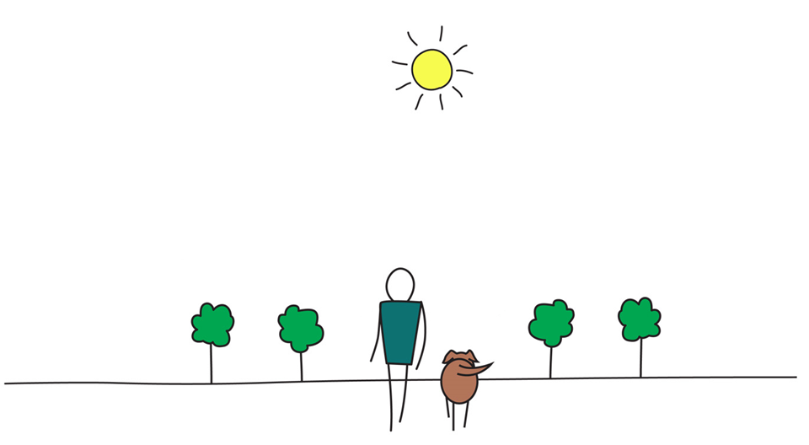
Soyez pleinement conscient, soyez heureux / Be Mindful, Be Happy
Notes:
Ginette
Je vous souhaite du bonheur.

